Slide 1
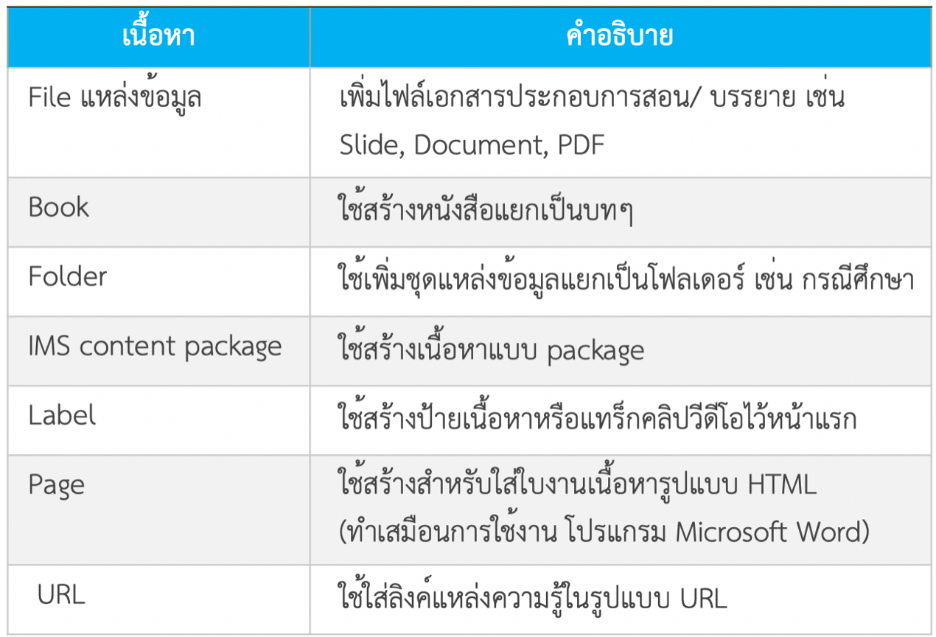
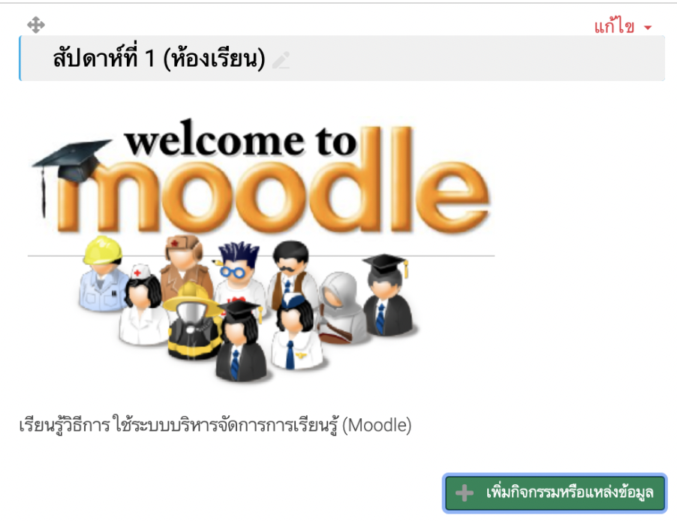
การเพิ่มเนื้อหาการเรียนการสอน
การเพิ่มแหล่งข้อมูลแบบหน้าเว็บเพจ (Page)
แหล่งข้อมูลสำหรับใส่เนื้อหารายวิชา ประกอบด้วยแหล่งข้อมูล ดังนี้
ในการใส่รายละเอียดเนื้อหาวิชา ไม่ว่าจะเป็นใบเนื้อหาหรือข้อมูลประกอบต่าง ๆ สามารถทำได้โดยการใส่เนื้อหาการสอนโดยใช้แหล่งข้อมูลหน้าเว็บเพจ โดยมีวิธีการเพิ่มข้อมูล ดังนี้
1. คลิกที่ เพิ่มกิจกรรมหรือแหล่งข้อมูล (Add an activity or resource)
2. คลิกเลือกแหล่งข้อมูลเป็น Page เสร็จแล้วคลิกที่ปุ่ม เพิ่ม เพื่อเพิ่มเนื้อหา
การเพิ่มเนื้อหาการเรียนการสอนจะสามารถทำได้โดยคลิกที่รายวิชาที่ต้องการ แล้วคลิกที่ปุ่ม หากต้องเพิ่มเนื้อหาการเรียนการสอนที่หัวข้อใดก็คลิกที่ปุ่ม จะปรากฏแหล่งข้อมูลสำหรับใส่เนื้อหารายวิชา ตามตัวอย่างต่อไปนี้
1
2

Slide 2
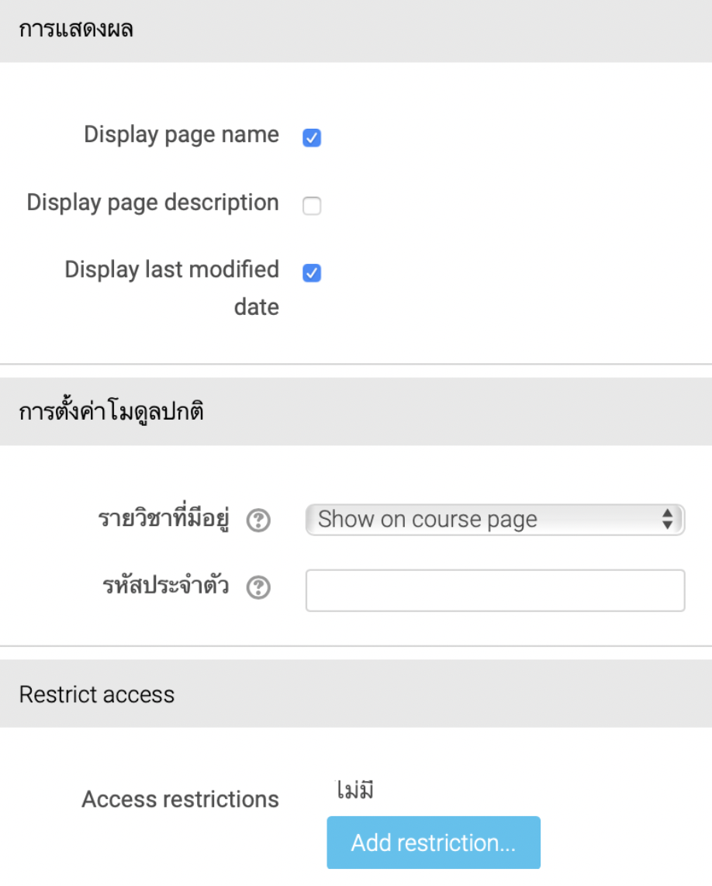
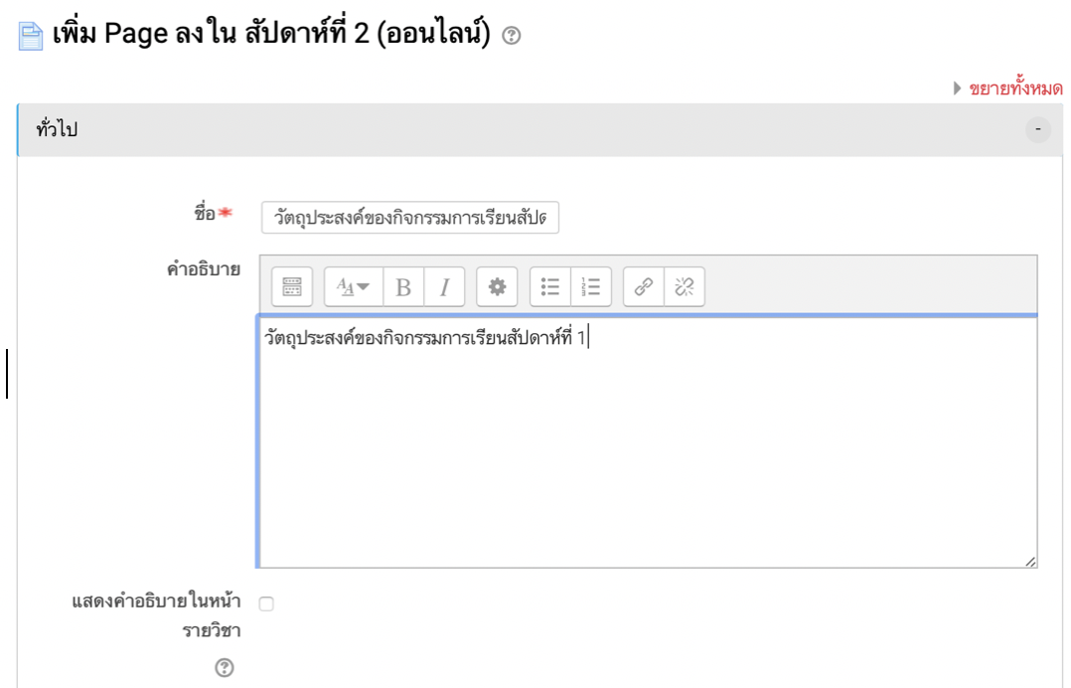
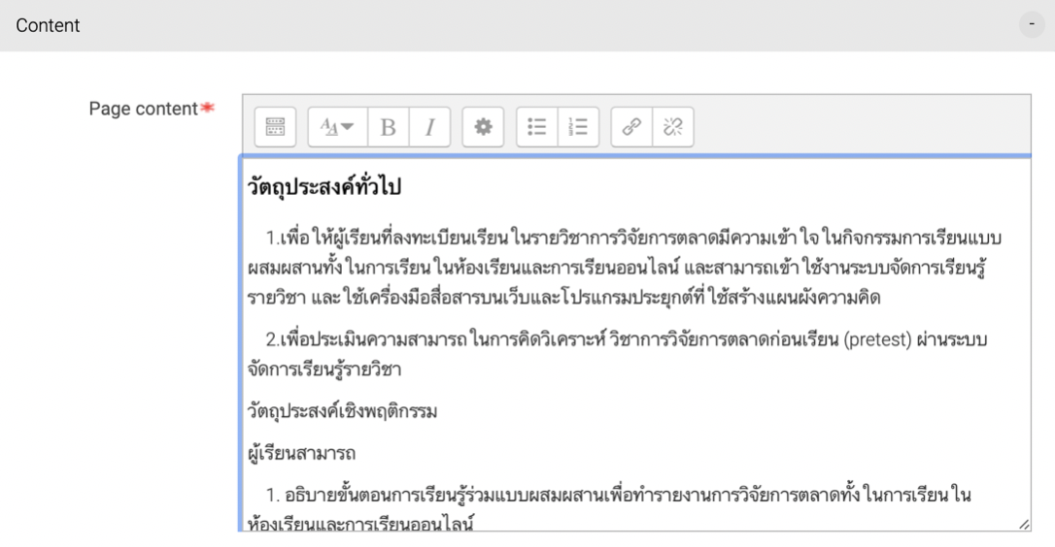
การเพิ่มเนื้อหาการเรียนการสอน (ต่อ)
4
3. พิมพ์ชื่อเพจ คำอธิบายเพจ และรายละเอียดใบเนื้อหาที่ต้องการได้โดยใช้ชุดเครื่องมือ HTML Editor
4. กำหนดและตั้งค่าการแสดงผล รวมถึงจำกัดการเข้าถึงหน้าเพจ
5. กำหนดการตั้งค่าโมดูลปกติ โดยจะให้แสดงให้ผู้เรียนเห็น (Show on course page) หรือไม่ให้ผู้เรียน มองเห็น (ซ่อนจากผู้เรียน)
6. กำหนดรายละเอียดการเข้าถึงข้อมูล ที่แถบ Restrict access (จำกัดการเข้าถึง) สามารถกำหนดข้อจำกัด ได้ที่แถบ Add Restriction (เพิ่มข้อจำกัด)
5
3
3
6

Slide 3
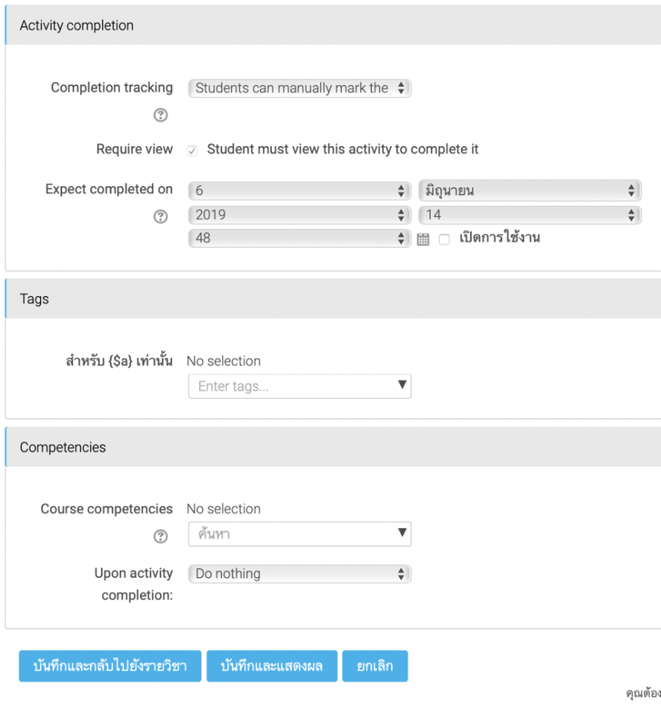
การเพิ่มเนื้อหาการเรียนการสอน (ต่อ)
7
7. กำหนดรายละเอียดที่ปฏิบัติกิจกรรมเสร็จสิ้นที่ Activity completion มีรายการดังนี้
Completion tracking (ติดตามการเสร็จสมบูรณ์)
- Do not indicate activity completion (ไม่ระบุว่ากิจกรรมเสร็จสิ้น)
- Students can manually mark the activity as completed (นักเรียนสามารถทำเครื่องหมายกิจกรรมด้วยตน เองเมื่อเสร็จสิ้น)
- Show activity as complete when conditions are met (แสดงกิจกรรมที่สมบูรณ์เมื่อตรงตามเงื่อนไข)
Require view กำหนดให้นักเรียนต้องดูกิจกรรมนี้เพื่อทำให้เสร็จหรือไม่ (Student must view this activity to complete it)
Expect completed on ถ้าต้องการกำหนดวัน เดือน ปี และเวลาสิ้นสุดกิจกรรม คลิกที่เปิดการใช้งานและระบุ
8. ระบุแท็กความรู้ที่ Tags
9. Competencies สมรรถนะความสามารถของรายวิชา (Course competencies) เมื่อทำกิจกรรมเสร็จ (Upon activity completion)
ไม่ทำอะไร (Do nothing)
แนบหลักฐาน (Attach evidence)
ส่งเพื่อตรวจสอบ (Send for review)
เสร็จสมบูรณ์มีประสิทธิภาพ (Complete the competency)
10. เสร็จแล้วคลิกที่ปุ่ม บันทึกและกลับไปยังรายวิชา 11. ปรากฏหน้าจอดังรูป
8
9
11
10

